Slide 1
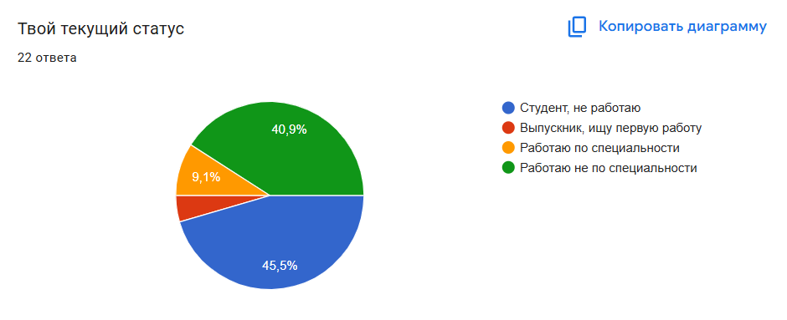
Часть 1. Портрет аудитории

Slide 2
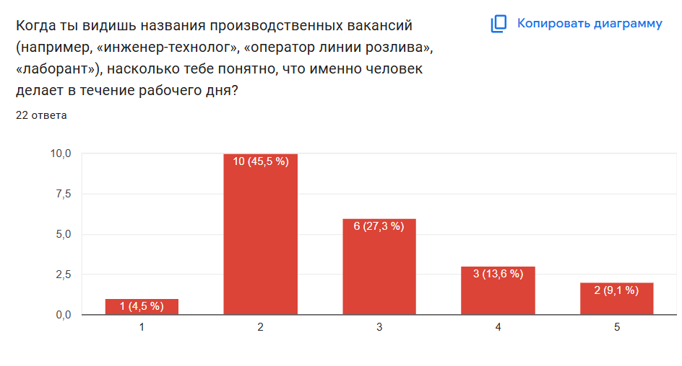
Часть 2. Главные барьеры и понимание вакансий

Slide 3
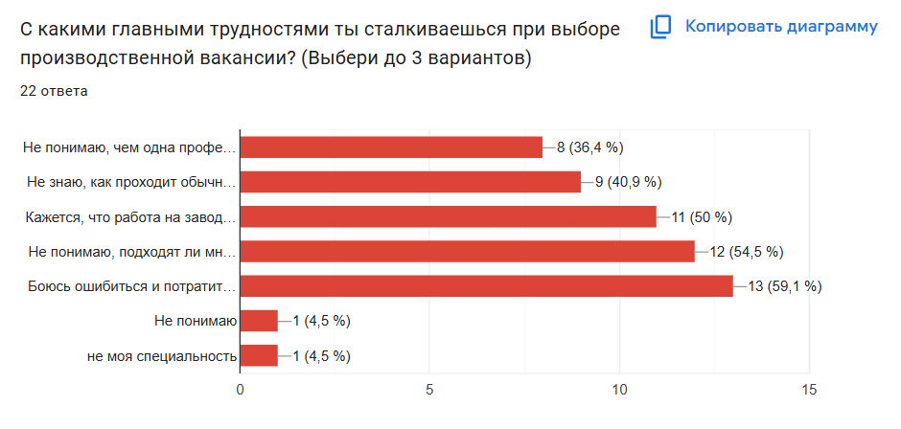
Часть 2. Главные барьеры и понимание вакансий

Slide 4
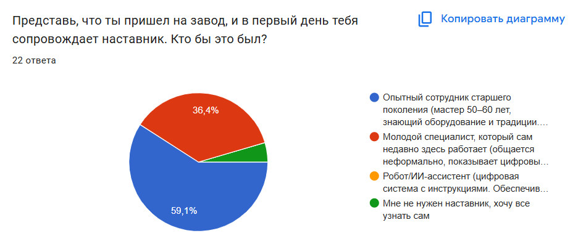
Часть 3. Наставник

Slide 5
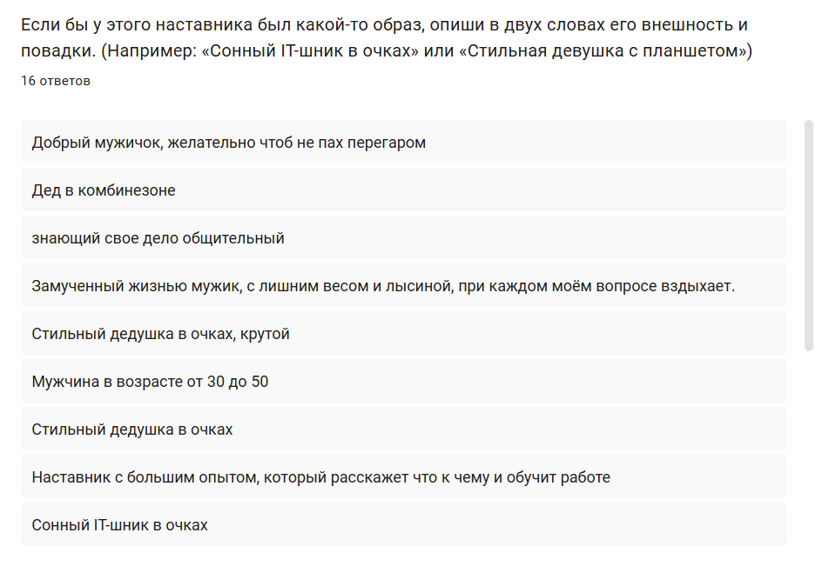
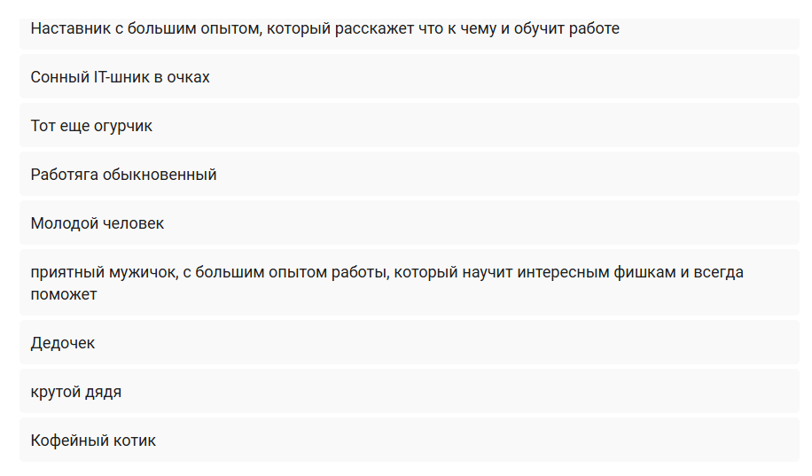
Часть 3. Наставник

Slide 6
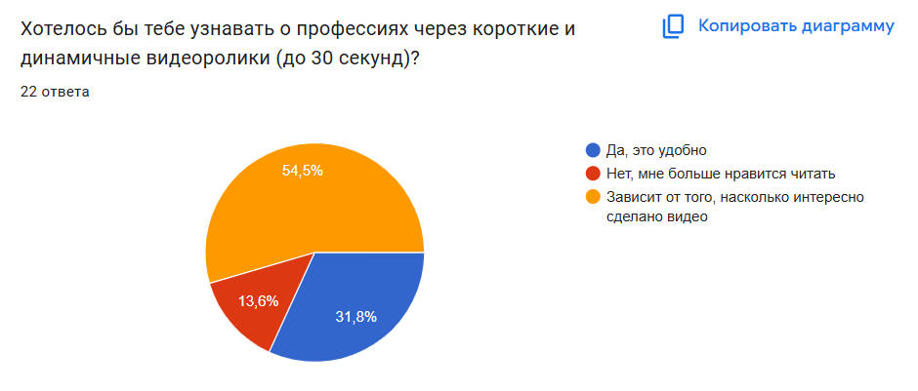
Часть 4. Видео и игра

Slide 7
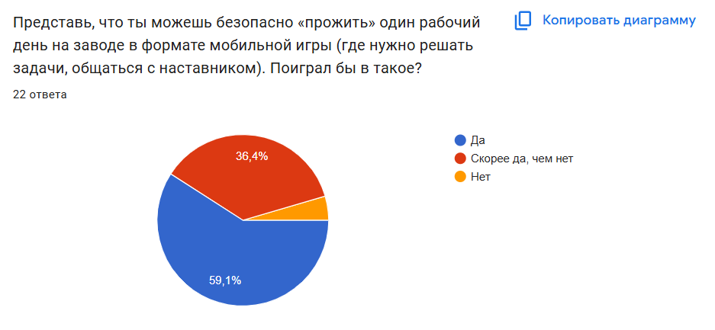
Часть 4. Видео и игра

Slide 8
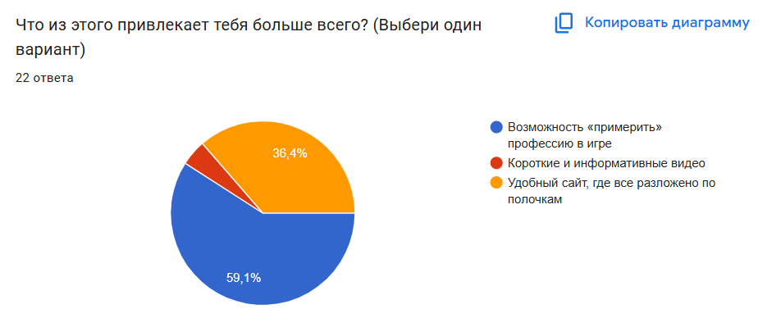
Часть 4. Видео и игра

Slide 9
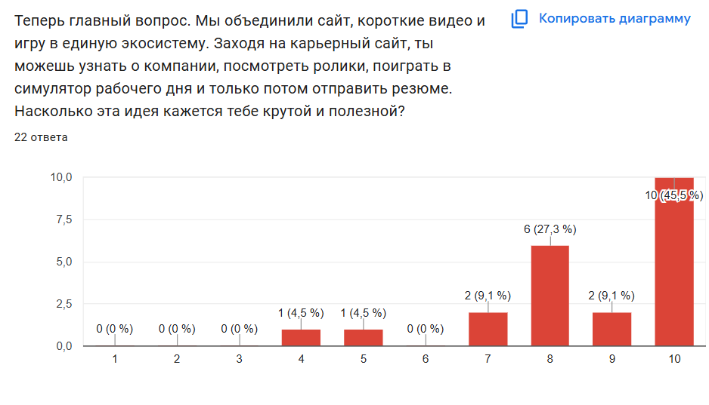
Часть 5. Общая оценка

